Slide 1
IMPEDIMENTOS MATRIMONIALES
Abog. María Magdalena Galli Fiant
Toda persona tiene derecho a contraer MATRIMONIO
Este derecho está limitado legalmente por razones fundadas en el bien común o en el bien personal de los eventuales contrayentes
Los IMPEDIMENTOS son las restricciones legales al derecho a contraer matrimonio
Son incapacidades de derecho intrínsecos a la persona de los eventuales contrayentes
Son de interpretación restrictiva

Slide 2
CLASIFICACIONES
Por sus FUNDAMENTOS
Naturales
Éticos
Por su EXTENSIÓN
Absolutos
Relativos
Por su PERMANENCIA
Permanentes
Transitorios
Por la posibilidad de DISPENSA
Dispensables
No dispensables

Slide 3
DISPENSA DE IMPEDIMENTOS
La dispensa es la atribución de la autoridad competente para remover el impedimento en un caso particular, es decir, permitir la celebración de un matrimonio a pesar de mediar una prohibición
En nuestro Derecho, la dispensa de impedimentos es una atribución exclusiva del JUEZ

Slide 4
FUNCIONES DE LOS IMPEDIMENTOS
PREVENTIVA
RESOLUTIVA
Son obstáculos para la celebración del Matrimonio
Control del Oficial del Registro
Oposición
Denuncia
Su violación acarrea la Nulidad del Matrimonio
Nulidad absoluta
Nulidad relativa

Slide 5
¿DIRIMENTES o IMPEDIENTES?
Son DIRIMENTES aquellos impedimentos cuya violación provoca la NULIDAD del matrimonio
Son IMPEDIENTES aquellos impedimentos cuya violación NO provoca la Nulidad pero acarrea otras SANCIONES
En el Código Civil: previsión de impedimentos dirimentes e impedientes
En el Código Civil y Comercial: sólo se regulen impedimentos DIRIMENTES (art. 403 CC)

Slide 6
Impedimentos matrimoniales (art. 403 CCC)
Parentesco
Ligamen
Crimen
Falta de edad nupcial
Falta de salud mental

Slide 7
PARENTESCO
Clasificación: Ético, permanente, relativo, no dispensable
Extensión:
Parientes en línea recta en todos los grados
Parientes colaterales en segundo grado –hermanos bilaterales y unilaterales-
Parientes afines en línea recta en todos los grados

Slide 8
LIGAMEN
Clasificación: Ético, transitorio, absoluto, no dispensable
Matrimonio anterior, mientras subsista; es decir, no disuelto por:
Muerte del cónyuge
Sentencia firme de ausencia con presunción de fallecimiento del cónyuge
Divorcio declarado judicialmente

Slide 9
CRIMEN
Clasificación: Ético, permanente, relativo, no dispensable
Haber sido condenado como autor, cómplice o instigador del homicidio doloso de uno de los cónyuges
El impedimento se configura sólo si:
Hay condena penal por el delito de homicidio doloso
El condenado como autor, cómplice o instigador pretende contraer matrimonio con el cónyuge de la víctima
El móvil del homicidio es irrelevante

Slide 10
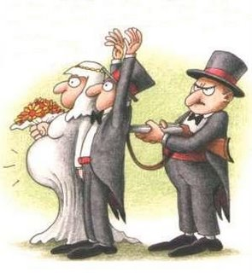
LA EDAD NÚBIL: Evolución legal
En el Código Civil y Ley 2393 (12 y 14 años)
Ley 14.394, art. 14 (14 y 16 años, dispensable)
El Código Civil t.o. Ley 23.515 (16 y 18 años, dispensable)
Ley 26.449, reforma al art. 166 inc 5° del CC (18 años, dispensable)
Ley 26.579 de mayoría de edad: incidencia en la materia

Slide 11
FALTA DE EDAD NÚBIL
“Tener menos de dieciocho años”
Clasificación: Natural, transitorio, absoluto, dispensable
Menores de 16 años: sólo con dispensa judicial
Entre 16 y 18 años: con autorización de sus progenitores, tutor/es o autorización judicial supletoria

Slide 12
DISPENSA DE LA FALTA DE EDAD
Entrevista personal del Juez con los futuros contrayentes y sus representantes –obligatoria-
Debe evaluar edad y grado de madurez
Especialmente, la comprensión de las consecuencias jurídicas del matrimonio por parte del menor de edad
También debe evaluar la opinión delos representantes legales, si la hubiesen expresado

Slide 13
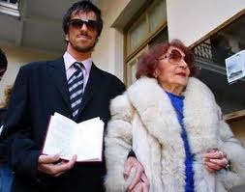
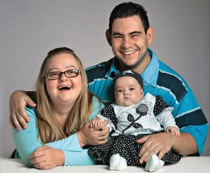
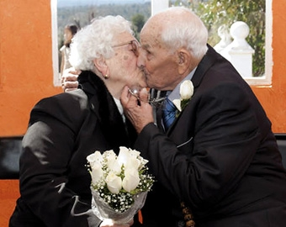
MATRIMONIO Y SALUD MENTAL: Evolución
El impedimento de locura en la Ley 2393
Privación permanente o transitoria de la razón: art. 166 inc. 8 del Código Civil t.o. ley 23.515
El derecho a contraer matrimonio en la Convención sobre Derechos de las personas con discapacidad (Art. 23 inc a, aprobada por Ley 26.378)
Un conflicto habitual: limitaciones a la capacidad por razones patrimoniales y el derecho a contraer matrimonio: entre la mezquindad de la familia y la captación de herencias…
El impedimento en el CCC: Falta permanente o transitoria de salud mental que afecte el discernimiento para el acto, como impedimento dispensable (art. 403 inc. g)

Slide 14
FALTA DE SALUD MENTAL
Falta permanente o transitoria de salud mental que le impide tener discernimiento para el acto matrimonial
Clasificación: Natural, transitorio, absoluto, dispensable

Slide 15
DISPENSA DE LA FALTA DE SALUD MENTAL
Requiere dictamen previo de equipo interdisciplinario sobre la comprensión de las consecuencias jurídicas del acto matrimonial y de la aptitud para la vida de relación por parte de la persona afectada
Entrevista personal del juez con los futuros contrayentes –obligatoria-
Entrevista con apoyos, representante legales o cuidadores –si el Juez lo considera pertinente-

Slide 16
OTRAS LIMITACIONES no definidas como impedimentos
DERIVADAS DE LA TUTELA
ENFERMEDAD VENÉREA EN PERÍODO DE CONTAGIO
En el Código Civil: impedimento impediente
En el CCC: dispensa para el matrimonio entre tutor o sus descendientes y tutelado sólo luego de la aprobación de las cuentas de la tutela. Si se viola el requisito el tutor pierde su retribución (art. 404 in fine CCC)
Impedimento definido por las leyes 12331 y 16668, no derogadas
El CCC no exige el certificado médico prenupcial para comprobar la inexistencia de ETS
Dudas interpretativas

